Slide 1
Séance 3 – B2+
De la bohème aux bobos

Slide 2
La bohème (1965), Charles Aznavour

Slide 3
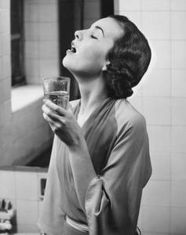
Phonétique du [r]
Dites un long [aaaa] et terminez par un bref et très léger recul de l'arrière de la langue.

Slide 4
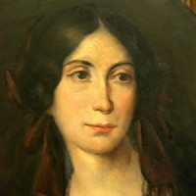
« Le serment », Marceline Desbordes-Valmore (1830)
Idole de ma vie,
Mon tourment, mon plaisir,
Dis-moi si ton envie,
S’accorde à mon désir?
Comme je t’aime en mes beaux jours,
Je veux t’aimer toujours.

Slide 5
Donne-moi l’espérance;
Je te l’offre en retour.
Apprends-moi la constance;
Je t’apprendrai l’amour.
Comme je t’aime en mes beaux jours,
Je veux t’aimer toujours.

Slide 6
Sois d’un cœur qui t’adore
L’unique souvenir;
Je te promets encore
Ce que j’ai d’avenir.
Comme je t’aime en mes beaux jours,
Je veux t’aimer toujours.

Slide 7
Vers ton âme attirée
Par le plus doux transport,
Sur ta bouche adorée
Laisse-moi dire encore:
Comme je t’aime en mes beaux jours,
Je veux t’aimer toujours

Slide 8
Boby Lapointe
Ce soir, au bar de la gare, Igor, hagard, est noir. Il n’arrête guère de boire.

Slide 9
Les imprononçables
Quand un cordier cordant doit accorder sa corde,
Pour sa corde accorder six cordons il accorde,
Mais si l'un des cordons de la corde décorde,
Le cordon décordé fait décorder la corde,
Que le cordier cordant avait mal accordée

Slide 10
Suite
La roue roulait, le goret regardait. La roue en roulant faisait rire le goret.
Trois tortues trottaient sur trois étroits toits.
Trente-trois gros crapauds gris dans trente-trois gros trous creux.
Les archers acariâtres de l’archevêque d’Arques accrochaient leurs arcs d’acacia aux crochets des créneaux creux.

Slide 11
Suite
Fruits frais, fruits frits, fruits cuits, fruits crus.
Trois gros rats gris dans trois gros trous ronds rongent trois gros croûtons ronds.
Trois tortues têtues trottent en trottinette.

Slide 12
Qu’est-ce que la bohème?
A partir du documentaire et de la chanson, quelles vous semblent être les caractéristiques de la vie de bohème?
Préparez votre réponse à deux ou trois.
Introduisez dans votre réponse des citations de la chanson et des exemples du documentaire.

Slide 13
Citer un texte, donner un exemple
Comme le dit / le chante Charles Aznavour: « … »
La bohème est, je cite, « … »
Selon Charles Aznavour, la bohème est « … »
Charles Aznavour évoque par exemple « … »
Le vers de Charles Aznavour « … » donne/est/constitue un bon exemple de ce qu’est la bohème.

Slide 14
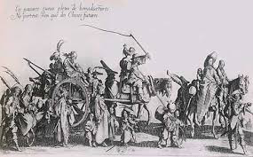
Qu’est-ce que la bohème?
A l’origine, il s’agit d’une référence aux groupes nomades qu’on supposait originaires de Bohême (une région de la République Tchèque).

Slide 15
La bohème, au XIXe siècle
La vie de bohème désigne, à partir du XIXe siècle, une vie sans règle, vagabonde et hostile aux règles bourgeoises.
La bohème va peu à peu s’identifier au monde des artistes qui réalisent, à Paris notamment, cet art de vivre fait de pauvreté, de liberté et d’excentricité.

Slide 16
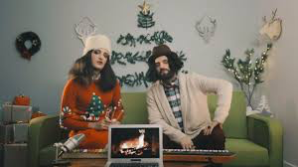
Après la bohème, les bobos
Bobo = bourgeois-bohème

Slide 17
Deux portraits des bobos
Le journaliste Thomas Legrand, auteur de La République bobo:
« une classe moyenne urbaine qui, au cours des dernières années a donné la victoire à la gauche dans les grandes villes. Les bobos ne forment pas une classe sociale, puisqu'ils n'ont pas d’intérêt économique commun. Ils partagent un mode de vie, qui prête évidemment le flanc à la caricature, et un ensemble de valeurs positives que la droite conservatrice qualifie de "bien-pensante" : l'antiracisme, le féminisme, la promotion de l'égalité des sexes, la conscience de la finitude du monde. Les bobos sont à l'aise dans la mondialisation. Ils sont à la fois raillés par les politiques et courtisés par eux, puisque leur vote est prescripteur »

Slide 18
Deux portraits des bobos
La journaliste Élisabeth Lévy : « les bobos constituent une classe, non pas sociale mais culturelle, qui conjugue le "progressisme" sociétal et un libéralisme économique plus ou moins assumé. Le bobo aime le monde sans frontières, mais il déteste la finance et voudrait acheter des iPhones équitables au prix du travail chinois. Cette alliance informelle s'est nouée au cours des années 1980, au moment où la gauche, découvrant les délices de la Bourse et de la bonne conscience, congédiait le peuple qui renâclait à applaudir la délocalisation de son usine et qui, ça tombait bien, votait mal. Le bobo s'est mis à aimer l'immigré, le sans-papiers, avec la même ardeur que ses parents vénéraient le prolétaire. […] Le bobo voit chez le conservateur un facho en puissance. Et il adore toutes les cultures, sauf celle dont il est souvent lui-même issu, qu'il symbolise par l'effroyable personnage du "vieux mâle blanc hétéro". Et en prime souvent catho, l'horreur ».

Slide 19
Autre définition

Slide 20
Les bobos, Renaud (2006)

Slide 21
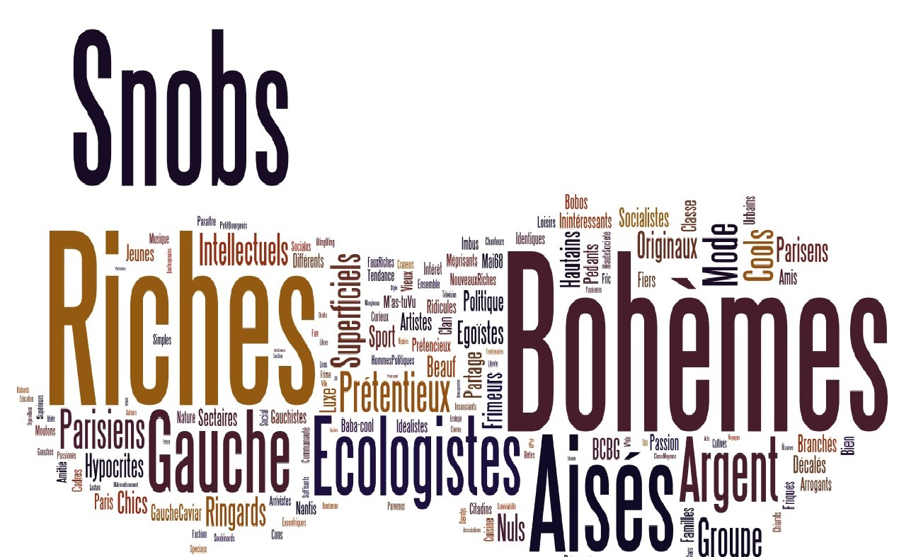

Slide 22
Les bobos
La définition des bobos et ses limites
Cette étiquette vous paraît-elle pertinente?
Selon vous, est-ce un phénomène international? Connaissez-vous ce phénomène dans votre pays d’origine?
À deux ou trois, préparez vos réponses à ces questions en vous appuyant sur les documents du cours et votre expérience personnelle.

Slide 23
Donner son avis dans une discussion ou un débat
Exprimer son opinion:
sembler
avoir l’impression
trouver
croire/ne pas croire
penser/ne pas penser
paraître
estimer
A mon avis
Selon moi
D’après moi
Exprimer son accord:
être d’accord
aller dans le sens
partager l’opinion
prolonger le propos
rejoindre
approuver
En effet
Effectivement
Tout à fait
Sans aucun doute
Exprimer son désaccord:
ne pas être d’accord
ne pas être de l’avis
ne pas partager l’avis
au contraire
à l’opposé
contrairement
pas du tout
absolument pas

